Slide 1
DIRECTIVES SONU
Mises à jour

Slide 2
Objectifs
Partager les mises à jour en rapport avec les urgences obstétricales et néonatals suivantes :
  Pré éclampsie et éclampsie
  Infections maternelles périnatales
  Hémorragie du post partum
  Soins post natals

Slide 3
Plan
Introduction
Pré éclampsie et éclampsie
Infections maternelles périnatales
Hémorragie du post partum
Soins post natals
Conclusion

Slide 4
Pré éclampsie et éclampsie

Slide 5
Critères de diagnostic – Pré-éclampsie
Définition de la pré-éclampsie: Elévation de la tension artérielle et présence de protéinurie survenant après 20 semaines de gestation.
TA systolique (TAS) ≥140 mmHg
    Pré-éclampsie Non sévère : >140 mais <160 mmHg
    PE sévère : >160 mmHg
TA diastolique (TAD): > 90 mmHg
    PE non sévère: >90 mais <110 mmHg
    PE sévère: >110 mmHg
Excrétion totale de protéine dépassant 300 mg/24 hrs
    PE non sévère: >1+ mais <3+
    PE Sévère : >3+
Notes:
Updated MCPC
Higby K, Suiter CR, Phelps JY, Siler-Khodr T, Langer O. Normal values of urinary albumin and total protein excretion during pregnancy.Am J Obstet Gynecol. 1994;171(4):984.

Slide 6
Signes / symptômes additionnels pour le diagnostic de PE Sévère
Chiffres de TA et taux de protéinurie en faveur d’une PE non-sévère avec un des éléments suivants:
  Aggravation des chiffres tensionnels
  Aggravation de la protéinurie
  Œdème pulmonaire
  Douleur épigastrique ou de l’hypochondre droit
  Céphalées sévères (fréquentes et non soulagées par les analgésiques)
  Vision floue
  Oligurie (< 400 ml urines en 24 heures)
  HELLP Syndrome (Hemolysis, Elevated Liver enzymes and Low Platelet count)

Slide 7
Critères de diagnostic de l’éclampsie
  Convulsions survenant chez une femme qui a une pre -éclampsie mais aucun antécédent connu de crises convulsives
  Une petite portion des femmes faisant une éclampsie ont une tension artérielle normale
10% des femmes avec des manifestations cliniques et/ou histologiques de pré-éclampsie n’ont pas de protéinurie
20% des femmes faisant une éclampsie n’ont pas de protéinurie significative avant leurs convulsions
Traiter toutes les femmes qui ont des convulsions comme une éclampsie jusqu’a preuve du contraire.

Slide 8
Prévention de la morbidité et de la mortalité dues a la PE/E: une approche de santé publique
Prévention Primaire
Prévention Secondaire
Prévention Tertiaire
Supplémentation en calcium
Acide acétylsalicylique à faible dose (aspirine, 75 mg)
PF pour prévenir les grossesses a “haut risque”
Perte de poids avant la grossesse en cas d’obésité
Soins prénatals
Assistance qualifiée à l’accouchement
Soins postnatals
Prise de la tension artérielle au niveau communautaire
Anticonvulsivants
Antihypertenseurs
Accouchement à temps
Surveillance rigoureuse de l’état maternel et fœtal
Notes:
Women are regarded as being at high risk of developing pre-eclampsia if they have one or more of the following risk factors: previous pre-eclampsia; diabetes; chronic hypertension; renal disease; autoimmune disease; and multiple pregnancies.
Primary prevention:
In areas where dietary calcium intake is low, calcium supplementation during pregnancy (at doses of 1.5-2.0 g elemental calcium/day) is recommended for the prevention of pre-eclampsia in all women, but particularly those at high risk of preeclampsia.
Low-dose acetylsalicylic acid (aspirin, 75 mg) should be initiated before 20 (if possible as early as 12) weeks of gestation for women at high risk of developing pre-eclampsia if they have one or more of the following risk factors: previous severe pre-eclampsia; diabetes; chronic hypertension; obesity; renal disease; autoimmune disease; and multiple pregnancies. This list can be complemented based on local epidemiology.
Family planning can:
Help to delay the first pregnancy until the woman is at least 20 or 21 years of age
Limit pregnancies beyond 35 years of age if women no longer want to continue having children
Ensure adequate spacing between pregnancies to allow the woman to recover between pregnancies
Prevention and/or treatment of obesity
Obesity is a definite risk for developing gestational hypertensive disorders, including pre-eclampsia.
Obesity has a strong link with insulin resistance. The exact mechanisms by which obesity/insulin resistance are associated with an increased risk for pre-eclampsia are not completely understood.
Prevention of or effective treatment of obesity, or both, could result in a substantial decrease in its frequency.
Overweight and obese women should have counseling before pregnancy so that they are aware of the risks and can try to modify their weight before pregnancy.
Once an overweight or obese woman is pregnant, she should eat a healthy, well-balanced, and monitored diet, and try to limit weight gain to 7-11.5 kg (for BMI 25-29.9 kg/m2) or 5-9 kg (for BMI ≥ 30 kg/m2)
Early detection and management in women with risk factors is critical to the management of hypertensive disorders in pregnancy and the prevention of convulsions. These women should be followed up regularly and given clear instructions on when to return to their health care provider. Education of immediate family members is equally important, not only so that they understand the significance of signs of progression of hypertensive disorders in pregnancy, but also to increase social support when hospitalization and changes in work activities are needed.

Slide 9
Prise en charge holistique de la PES/E
Anticonvulsivants
Antihypertenseurs
Surveillance rigoureuse
Planification optimal de l’accouchement
Pour prévenir les convulsions ou leur récidive
Pour prévenir l’hémorragie cérébrale
Parce que la terminaison de la grossesse est le seul traitement réel de la PE/E
Pour la santé de la femme et du fœtus/nouveau-né
Notes:
There are only two differences in care between women with severe PE and eclampsia:
Management of convulsions
Termination of the pregnancy should occur within 12 hours after diagnosis

Slide 10
Traitement anticonvulsivant pour la prise en charge de la PES/E
But du traitement:
  Prévention des convulsions chez les femmes qui ont une PES
  Prévention de la répétition des convulsions chez les femmes qui ont une éclampsie
Le sulfate de magnésium (MgSO₄) est l’anticonvulsivant de choix
Le MgSO₄ est plus efficace que le diazépam pour prévenir ou réduire le nombre de convulsions
Notes:
Magnesium sulfate reduced convulsions by 55% compared to diazepam.

Slide 11
Surveillance
Faire un bilan strict des entrées et des sorties de liquides (surveiller le volume de liquides administré et la diurèse) pour éviter une inondation pulmonaire.
Vérifier la fréquence respiratoire et la coloration cutanée toutes les heures ou plus fréquemment si nécessaire.
Vérifier TA, Pouls, réflexes et RCF : toutes les heures ou plus fréquemment si nécessaire .
Surveiller la croissance fœtale par une mesure hebdomadaire de la hauteur utérine.
Surveillance biologique : protéinurie, créatininémie, transaminases, hémogramme, bilirubine

Slide 12
Traitement anti-hypertenseur
Si TAS ≥160 mmHg et/ou TAD ≥110 mmHg administrer des médicaments antihypertenseurs
Le but du traitement est de maintenir
  la TAS entre 140 et 160 mm Hg et
  la TAD entre 90 - 100 mm Hg
Continuer le traitement antihypertenseur dans le postpartum avec les mêmes buts thérapeutiques
Antihypertenseurs : Hydralazine, Labetalol,Nifedipine, Alpha methyldopa

Slide 13
Moment de l’accouchement
La décision de déclencher le travail devra prendre en compte les bénéfices et les risques pour aussi bien la mère que le fœtus et dépendra de:
  Sévérité de la maladie
  Age gestationnel
  État maternel et fœtal
En dehors de mettre fin à la grossesse (et par conséquent la délivrance du placenta), il n’existe aucun traitement connu pour la pré-éclampsie.
Notes:
Induction of labor
Apart from Cesarean operation or induction of labor (and therefore delivery of the placenta), there is no known cure for pre-eclampsia. A decision to induce labor will need to weigh benefits and risks for both the woman and fetus. The National High Blood Pressure Education Program Working Group on High Blood Pressure in Pregnancy recommends the following when considering delivering the baby to manage gestational hypertension:
“First, any therapy for pre-eclampsia other than delivery must have as its successful end point the reduction of perinatal morbidity and mortality.
Second, the cornerstone of obstetric management of pre-eclampsia is based on whether the fetus is more likely to survive without significant neonatal complications in utero or in the nursery” (National High Blood Pressure Education Program Working Group on High Blood Pressure in Pregnancy, 2001).
The decision to terminate pregnancy will depend upon:
Severity of the disease
Gestational age
Maternal and fetal condition

Slide 14
Risques et bénéfices du traitement conservateur versus le traitement interventionniste
Bénéfices d’attendre une maturation fœtale in utero:
Risque réduit d’accouchement prématuré et des complications de la prématurité
Poids fœtal accru
Taux réduits de: effets délétères respiratoires, ventilation mécanique, infections néonatales, hypoglycémie, admission en soins intensifs néonatals
Risques si on prolonge la grossesse:
Progression vers l’éclampsie
HELLP syndrome
Complications vasculaires maternelles
Hématome rétro placentaire
Retard de croissance fœtale
Mort fœtale
Asphyxie néonatale
Insuffisance rénale
Décès maternel
Notes:
Expectant management: Administration of corticosteroids to improve fetal lung maturation, stabilization of the woman’s condition and then, if possible, aim to delay childbirth. Interventionist management is used if contraindications to expectant management are present.
Interventionist management [also known as “active management,” “aggressive management,” “early delivery”]: Childbirth by either induction of labor or cesarean operation after corticosteroids have been given to improve fetal lung maturation, which in practice is after 24 to 48 hours.
The only definitive treatment for pre-eclampsia is termination of pregnancy/delivery of the fetus and placenta, though some women with preeclampsia also present a transient aggravation of the disease in the postpartum period.

Slide 15
Prise en charge interventionniste
Eclampsie: L’accouchement devrait survenir quelque soit l'âge gestationnel dans les 12 heures qui suivent les premières convulsions.
PE Sévère:
  L’accouchement devrait intervenir indépendamment de l'âge gestationnel dans les 24 heures suivant le diagnostic s'il existe des contre-indications à l'expectative
  Après 37 semaines révolues
On doit mettre fin à la grossesse quand l’état de la femme est stable.

Slide 16
Sulfate de magnésium vs Pidolate de magnésium
Publications efficacité pidolate de magnésium
  Revue sans impact factor
  Posologie : 1amp (10 ml)/ 8h
Comparaison des protocoles
  Sulfate de magnésium :
    IM : 14 g
    Seringue électrique : 4 g puis 1 g/heure
  Pidolate de magnésium :
    1 ampoule = 10 ml = 81,4 mg
    14 g = 14 000 mg = 171,9 ampoules (14 000/81,4)
Etudes cliniques nécessaires

Slide 17
Infections maternelles périnatales

Slide 18
Recommandations de l’OMS pour la prévention et le traitement des infections maternelles périnatales
Fatim Tall Thiam, Léopold Ouédraogo, Triphonie Nkurunziza, A. Metin Gülmezoglu et Olufemi Oladapo

Slide 19
Prévention des infections maternelles du péripartum
Recommandations | Niveau de qualité des évidences | Justification et mise en oeuvre
1. Le rasage systématique du pubis/du périnée avant l’accouchement par voie basse n’est pas recommandé. | Recommandation conditionnelle Très faible qualité de l ’évidence | Aucune donnée ne montre un quelconque bénéfice clinique
2. Un toucher vaginal toutes les quatre heures est recommandé dans l’évaluation systématique de la progression du travail en phase active chez la femme à faible risque. | Forte recommandation Très faible qualité de l ’évidence | Les multiples touchers vaginaux contribuent aux morbidités infectieuses, surtout si autres facteurs de risque (ex: rupture prolongée des membranes, travail long).

Slide 20
Prévention des infections maternelles du péripartum
Recommandations | Niveau de qualité des évidences | Justification et mise en oeuvre
4. La toilette vaginale systématique par la chlorhexidine pendant le travail chez la femme porteuse de SGB n’est pas recommandée en prévention des infections néonatales à SGB d’apparition précoce. | Recommandation conditionnelle Très faible qualité de l ’évidence | Aucune donnée ne montre un quelconque bénéfice clinique Irritations vaginales
5. En cas de colonisation maternelle par SGB, l’administration d’antibiotiques pendant l’accouchement est recommandée en prévention des infections néonatales à SGB d’apparition précoce. | Recommandation conditionnelle Très faible qualité de l ’évidence | Bénéfices cliniques néonatals Difficultés à rendre le dépistage du portage du SGB accessible à toutes les femmes enceintes, nécessité élaborer une politique et des orientations locales en la matière, basées sur la prévalence de la colonisation par SGB et sur la charge des infections néonatales à SGB d’apparition précoce à l’échelle locale.

Slide 21
Prévention des infections maternelles du péripartum
Recommandations | Niveau de qualité des évidences | Justification et mise en oeuvre
7. Antibioprophylaxie ou antibiothérapie en routine chez les femmes en travail prématuré à membranes intactes n’est pas recommandée. | Forte recommandation Qualité modérée de l ’évidence | Les risques néonatals potentiels dépassent les bénéfices cliniques attendus en termes de réduction de la morbidité infectieuse maternelle.
8. Antibiothérapie est recommandée chez la femme en cas de rupture prématurée des membranes avant terme. | Forte recommandation Qualité modérée de l ’évidence | Les antibiotiques ne devraient être prescrits qu’en cas de diagnostic définitif de rupture prématurée des membranes (RPM) avant terme.

Slide 22
Prévention des infections maternelles du péripartum
Recommandations | Niveau de qualité des évidences | Justification et mise en oeuvre
10. Administration systématique ATBT n’est pas recommandée chez la femme en cas de liquide amniotique méconial. | Recommandation conditionnelle Très faible qualité de l ’évidence | Données sont insuffisantes ATB seulement si caractéristiques du liquide suggèrent une infection. Présence de personnel expérimenté en réanimation néonatale à l’accouchement en cas de méconium épais en raison du risque accru de syndrome d’inhalation méconiale .

Slide 23
Prévention des infections maternelles du péripartum
Recommandations | Niveau de qualité des évidences | Justification et mise en oeuvre
11. Antibioprophylaxie systématique est recommandée chez la femme en cas d’extraction manuelle du placenta. | Forte recommandation Très faible qualité de l ’évidence | Promouvoir aussi une bonne hygiène et le respect des conditions d’asepsie
12. Antibioprophylaxie systématique n’est pas recommandée chez la femme en cas d’acccht assisté par voie basse (forceps, ventouse) | Recommandation conditionnelle Très faible qualité de l ’évidence | Les données suggèrent que l’antibioprophylaxie ne réduit pas le risque d’infections maternelles après un accouchement assisté par voie basse.

Slide 24
Prévention des infections maternelles du péripartum
Recommandations | Niveau de qualité des évidences | Justification et mise en oeuvre
13. Antibiothérapie systématique est recommandée chez la femme en cas de déchirure périnéale du troisième ou du quatrième degré. | Recommandation forte Très faible qualité de l ’évidence | Données disponibles insuffisantes mais données indirectes qui mettent en évidence un bénéfice de l’antibioprophylaxie en cas de plaies potentiellement contaminées dans la pratique clinique.
14. Antibioprophylaxie systématique n’est pas recommandée chez la femme en cas d’épisiotomie. | Recommandation forte basée sur un consensus. | Données actuelles insuffisantes. Pratiquées soigneusement, les épisiotomies sont généralement associées à un faible taux d’infection dans les milieux où les mesures de lutte contre les infections sont bien observées.

Slide 25
Prévention des infections maternelles du péripartum
Recommandations | Niveau de qualité des évidences | Justification et mise en oeuvre
15. Antibioprophylaxie systématique n’est pas recommandée chez la femme en cas d’acccht par voie basse non compliqué. | Recommandation forte Très faible qualité de l ’évidence | Un « accouchement vaginal non compliqué » : un accouchement vaginal ne comportant aucun facteur de risque spécifique ni aucun signe clinique d’infection maternelle du péripartum
16. La toilette vaginale par povidone iodée est recommandée immédiatement avant la césarienne. | Recommandation conditionnelle Qualité modérée de l ’évidence | La préparation vaginale avec une solution de povidone iodée avant la césarienne pourrait réduire le risque d’endométrite PO, en particulier en cas de rupture des membranes ou lorsque le travail a déjà débuté.

Slide 26
Prévention des infections maternelles du péripartum
Recommandations |  | Justification et mise en oeuvre
18.0 Antibioprophylaxie systématique est recommandée chez la femme ayant une césarienne programmée ou d’urgence. | Recommandation forte Qualité modérée de l ’évidence | Données de qualité sur les bénéfices cliniques de l’administration prophylactique d’antibiotiques avant ou pendant la césarienne, les bénéfices étant supérieurs lorsqu’ils sont administrés avant l’incision.
18.1. En cas de césarienne, les antibiotiques prophylactiques devraient être administrés avant l’incision cutanée, plutôt que pendant l’intervention après le clampage du cordon ombilical. | Recommandation forte Qualité modérée de l ’évidence | Bénéfice maximal si antibioprophylaxie administrée 30 à 60 minutes avant l’incision cutanée. Toutefois , bénéfice même en dehors de la fourchette de temps suggéré. A donner même si temps limité pour administrer un antibiotique prophylactique (ex: urgence).
18.2. pour l’antibioprophylaxie en cas de césarienne, il convient d’utiliser une dose unique de pénicilline ou de céphalosporine de première génération de préférence à d’autres classes d’antibiotiques. | Recommandation conditionnelle Qualité très faible de l ’évidence | Pénicilline et céphalosporines de première génération (moins onéreuses et largement disponibles) En raison du risque élevé d’entérocolite nécrosante chez le prématuré, éviter l’association amoxicilline-clavulanate de potassium en cas de césarienne prématurée et même à terme.

Slide 27
Traitement des infections maternelles du péripartum
Recommandations | Niveau de qualité des évidences
19. Un schéma posologique simple tel que l’administration d’ampicilline et de gentamicine une fois par jour est recommandé comme antibiothérapie de première intention dans le traitement de la chorioamnionite. | Recommandation conditionnelle Qualité très faible de l ’évidence
20. Association de clindamycine et de gentamicine est recommandée comme antibiothérapie de première intention en cas d’endométrite du post-partum. | Recommandation conditionnelle Qualité très faible de l ’évidence

Slide 28
Corticothérapie prénatale

Slide 29
Recommandations de l’OMS sur les interventions visant à améliorer l’issue des naissances prématurées : LA CORTICOTHERAPIE PRENATALE
Atelier interpays de dissemination des directives de l’OMS pour la santé de la mère et du nouveau-né pour les membres de la SAGO, Abidjan 19-22 mars 2018

Slide 30
  Recommandation 1.0 (Forte recommandation)
La corticothérapie anténatale est recommandée chez les femmes présentant une menace d’accouchement prématuré entre 24 et 34 semaines d’âge gestationnel lorsque les conditions suivantes sont réunies :
  évaluation de l'âge gestationnel peut être entreprise avec précision;
  naissance prématurée est considérée comme imminente;
  il n'y a aucune preuve clinique de l'infection maternelle;
  soins obstétricaux adéquats disponibles (y compris la capacité de reconnaître et de gérer en toute sécurité le travail prématuré et de naissance);
  le nouveau-né prématuré peut recevoir des soins adéquats en cas de besoin (y compris la réanimation, les soins thermiques, support d'alimentation, le traitement de l'infection et l'utilisation sécuritaire de l'oxygène).

Slide 31
Recommandation 1.1 ( Forte recommandation)
Pour les femmes éligibles, la corticothérapie prénatale doit être administrée lorsque la naissance prématurée est considérée comme imminente dans les 7 jours suivant le début du traitement, y compris dans les 24 premières heures
Recommandation 1.2 ( Forte recommandation)
la corticothérapie prénatale est recommandée chez les femmes présentant une menace d’accouchement prématuré, indépendamment du fait qu’il s’agisse d’une grossesse unique ou multiple.

Slide 32
Recommandation 1.3 ( Forte recommandation)
la corticothérapie prénatale est recommandée chez les femmes présentant une rupture prématurée des membranes avant terme sans aucun signe clinique d’infection.
Recommandation 1.4 (Recommandation conditionelle)
la corticothérapie prénatale n’est pas recommandée chez les femmes présentant une chorioamniotite susceptibles d’accoucher prématurément

Slide 33
Recommandation 1.5 (Recommandation conditionelle)
la corticothérapie prénatale n’est pas recommandée chez les femmes ayant une césarienne programmée à 34–36 semaines d’âge gestationnel (prématurité tardive)
Recommandation 1.6 ( Forte recommandation)
la corticothérapie prénatale est recommandée chez les femmes présentant des troubles hypertensifs de la grossesse et une menace d’accouchement prématuré imminent..

Slide 34
Recommandation 1.7 ( Forte recommandation)
la corticothérapie prénatale est recommandée chez les femmes présentant une menace d’accouchement prématuré en cas d’hypotrophie foetale.
Recommandation 1.8 ( Forte recommandation)
la corticothérapie prénatale est recommandée chez les femmes atteintes d’un diabète pré-gestationnel et gestationnel présentant une menace d’accouchement prématuré imminent et devrait être associée à des interventions visant à optimiser le contrôle glycémique maternel.

Slide 35
Recommandation 1.9 ( Forte recommandation)
la dexaméthasone par voie intramusculaire (IM) ou la bétaméthasone par voie IM (24 mg au total en plusieurs doses) est le corticoïde prénatal de choix en cas d’accouchement prématuré imminent.
Recommandation 1.10 (Recommandation conditionelle)
il est recommandé de renouveler la corticothérapie prénatale une seule fois si l’accouchement prématuré n’est pas survenu dans les 7 jours après le traitement initial et si un examen clinique ultérieur révèle une menace élevée d’accouchement prématuré dans les 7 jours à venir.

Slide 36
Hémorragie du post partum

Slide 37
Prévention de l’HPP
GATPA lors des accouchements par voie basse
Utilisation d’utérotoniques selon les situations cliniques
  Situations particulières : surdistension utérine, travail prolongé, grande multipare…
Utérotoniques disponibles
  Ocytocine, Carbétocine, misoprostol
  Ergométrine, combinaison ocytocine + ergométrine

Slide 38
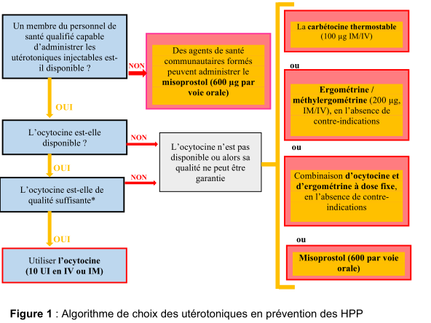
Utérotonique pour prévention de HPP

Slide 39
CAT devant une HPP immédiat
Appel à l’aide
Bilan initial rapide
Mesures générales
  Voie veineuse
  Position latérale de sécurité et Trendelenburg
  Sonde urinaire
  Acide tranéxamique
Diagnostic étiologique
Traitement spécifique

Slide 40
Recommandation 2017 de l’OMS relative à l’utilisation de l’acide tranexamique
L’utilisation d’acide tranexamique est recommandée dans tous les cas d’HPP, que l’hémorragie soit due à un traumatisme génital ou à toute autre cause. | Administrer l’acide tranexamique dans les 3 heures suivant l’accouchement et le plus tôt possible après le début de l’HPP. Ne pas administrer d’acide tranexamique plus de 3 heures après l’accouchement, sauf en cas de récidive de l’hémorragie dans les 24 heures suivant | Dose fixe de 1 g/10 ml (100 mg/ml) par voie IV à un débit de 1 ml par minute (administration sur 10 minutes) Seconde dose de 1 g par voie IV si l’hémorragie persiste après 30 minutes ou récidive dans les 24 heures suivant l’administration de la première dose

Slide 41
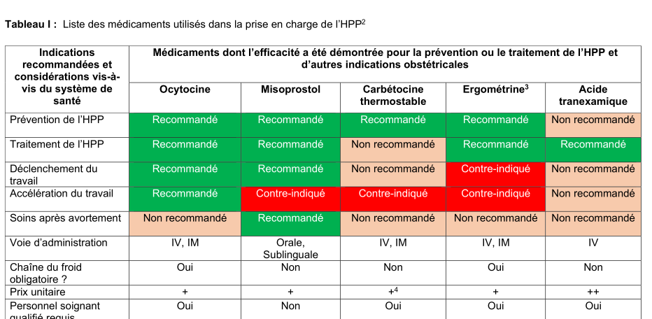
Médicaments pour la PEC de HPP

Slide 42
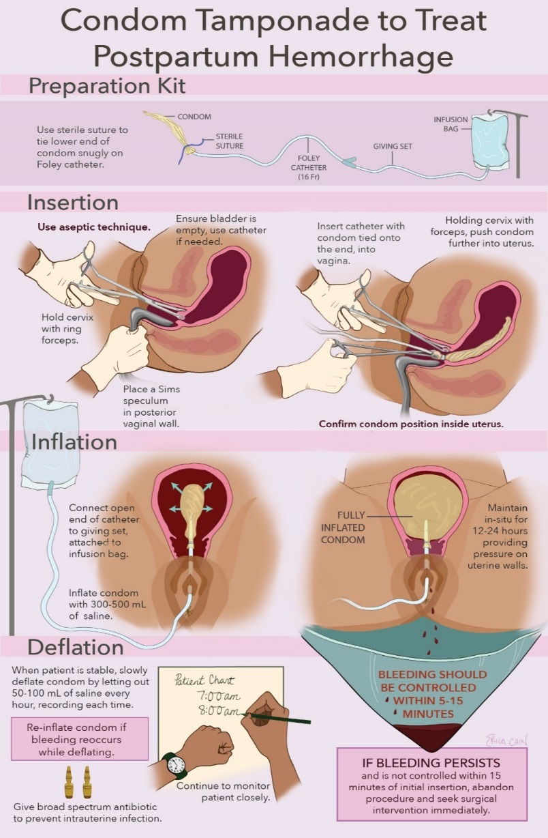
Tamponnement intra utérin

Slide 44
Soins post natals

Slide 45
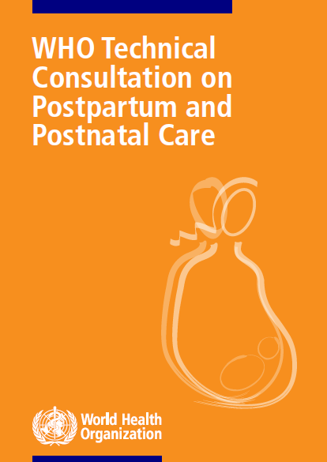
RECOMMANDATIONS DE L’OMS
POUR LES SOINS POST NATALS
DE LA MÈRE ET DU NOUVEAU-NÉ

Slide 46
12 recommandations
Soins postnatals pour toutes les mères et tous les nouveau-nés : recommandations 1 à 3
Soins postnatals pour la mère : recommandations 4 à 7
Soins postnatals pour le nouveau-né : recommandations 8 à 12

Slide 47
Soins post natals pour toutes les mères et tous les nouveau-nés
RECOMMANDATION 1
Sortie de la structure de santé après la naissance:
  Après un accouchement par voie basse sans complication dans un établissement de santé, la mère et le nouveau-né en bonne santé devraient être pris en charge au sein de l'établissement pendant au moins 24 heures.
  Pour le nouveau-né, la prise en charge inclut une évaluation immédiate à la naissance, un examen clinique complet environ une heure après la naissance et un autre examen avant la sortie.

Slide 48
Soins post natals pour toutes les mères et tous les nouveau-nés
RECOMMANDATION 2
Nombre de visites postnatales et calendrier :
  Si l'accouchement a lieu dans une structure de santé, la mère et le nouveau-né en bonne santé devraient recevoir des soins postnatals au sein de l'établissement pendant au moins 24 heures.
  Si l'accouchement a lieu à domicile, le premier contact postnatal devrait avoir lieu le plus tôt possible dans les 24 heures qui suivent la naissance.

Slide 49
Soins post natals pour toutes les mères et tous les nouveau-nés
RECOMMANDATION 2 (suite)
Nombre de visites postnatales et calendrier :
  Au moins trois visites postnatales supplémentaires sont recommandées pour toutes les mères et tous les nouveau-nés,
    Troisième jour (48-72 heures)
    Entre le 7ème et le 14ème jour et
    Sixième semaine après la naissance.

Slide 50
Soins post natals pour toutes les mères et tous les nouveau-nés
RECOMMANDATION 3
Visites à domicile pour les soins postnatals : Les visites à domicile dans la semaine qui suit l'accouchement sont recommandées pour la prise en charge de la mère et du nouveau-né.

Slide 51
Soins postnatals au nouveau-né
RECOMMANDATION 4
Evaluation du nouveau-né : Les signes suivants devraient être évalués lors de chaque visite postnatale. Si l'un des signes est présent, orienter le nouveau-né pour une évaluation approfondie :
  a cessé de bien s'alimenter,
  antécédents de convulsions,
  respiration trop rapide (plus de 60 respirations par minute), tirage intercostal sévère, pas de mouvements spontanés,

Slide 52
Soins postnatals au nouveau-né
RECOMMANDATION 4 (suite)
  Fièvre (température ≥ 37,5 °C), température corporelle < 35,5 °C,
  Ictère pendant les 24 premières heures de vie, paumes et plantes des pieds jaunes, tous âges confondus. Il convient d'encourager la famille à consulter les services de santé si l'un des signes de danger ci-dessus est identifié entre les visites postnatales

Slide 53
Soins postnatals au nouveau-né
RECOMMANDATION 5
Allaitement maternel exclusif: Tous les nourrissons devraient être allaités exclusivement au sein de la naissance et jusqu'à six mois. Les mères devraient être conseillées et encouragées à poursuivre l'allaitement exclusif à chaque visite postnatale.

Slide 54
Soins postnatals au nouveau-né
RECOMMANDATION 6
Soins du cordon :
  L'application quotidienne de chlorhexidine (gel ou solution aqueuse de digluconate de chlorhexidine 7,1 %, délivrant de la chlorhexidine à 4 %) sur le cordon ombilical pendant la première semaine de vie est recommandée chez le nouveau-né né à domicile dans des milieux affichant une mortalité néonatale élevée (30 décès néonatals ou plus pour 1 000 naissances vivantes).

Slide 55
Soins postnatals au nouveau-né
RECOMMANDATION 7
Autres soins postnatals du nouveau-né
  Ne pas donner de bain au nouveau-né pendant les premières 24 heures qui suivent la naissance. Si, pour des raisons culturelles, cela n'est pas possible, il convient d'attendre au moins 6 heures.
  Habiller le bébé avec des vêtements adaptés à la température ambiante et de lui couvrir la tête avec un bonnet.
  La mère et le bébé ne devraient pas être séparés et devraient rester ensemble dans la même chambre 24 heures sur 24.

Slide 56
Soins postnatals au nouveau-né
RECOMMANDATION 7
Autres soins postnatals du nouveau-né
  La vaccination devrait être encouragée conformément aux recommandations de l'OMS existantes
  Les nouveau-nés prématurés et de faible poids de naissance devraient être identifiés le plus tôt possible et recevoir des soins particuliers conformément aux recommandations de l'OMS existantes.

Slide 57
Soins postnatals de la mère
RECOMMANDATION 8
Evaluation de la mère :
  Pendant les premières 24 heures qui suivent la naissance : contrôle systématique du saignement vaginal, des contractions utérines, de la hauteur utérine, de la température et du rythme cardiaque (pouls). La tension artérielle devrait être mesurée rapidement après la naissance. Si elle est normale, une deuxième mesure devrait être effectuée dans les six heures. La diurèse devrait être vérifiée dans les six heures.

Slide 58
Soins postnatals de la mère
RECOMMANDATION 8 (Suite)
Evaluation de la mère :
  Après les premières 24 heures qui suivent la naissance : Lors de chacune des visites postnatales suivantes, des questions sur l'état général devraient être posées et les points suivants contrôlés : miction et incontinence urinaire, fonction intestinale, cicatrisation des plaies périnéales, céphalées, fatigue, dorsalgie, miction et incontinence urinaire, fonction intestinale, cicatrisation des plaies périnéales, douleur et hygiène périnéales, douleur au niveau des seins, sensibilité utérine et lochies

Slide 59
Soins postnatals de la mère
RECOMMANDATION 8 (Suite)
Evaluation de la mère :
  A chaque visite postnatale, évaluer : l'allaitement, bien être émotionnel, support familial et social, violence domestique, reprise rapports sexuels/dyspareunie

Slide 60
Soins postnatals de la mère
RECOMMANDATION 9
Counseling:
  Information sur le processus physiologique de récupération, et sur certains problèmes de santé courants
  Conseils de reporter tout problème de santé à un professionnel de la santé :en particulier des signes de HPP, pré-éclampsie et éclampsie, infections, et thrombo-embolie
  Nutrition
  Hygiène / lavage des mains
  Contraception : informations et offre de méthode
  Rapports sexuels sûrs
  Prévention du palu
  Exercice physique

Slide 61
Soins postnatals de la mère
  RECOMMANDATION 10
Supplémentation en fer et acide folique : Une supplémentation en fer et en acide folique devrait être fournie pour une période d'au moins trois mois après l'accouchement

Slide 62
Soins postnatals de la mère
  RECOMMANDATION 11
Antibiothérapie : L'administration d'antibiotiques chez la femme ayant accouché par voie basse et présentant une déchirure périnéale du troisième ou du quatrième degré est recommandée en prévention des complications de paroi

Slide 63
Soins postnatals de la mère
  RECOMMANDATION 12
Soutien psychosocial :
  Il est recommandé qu'une personne formée apporte un soutien psychosocial aux femmes à haut risque de développer une dépression du post-partum à des fins de prévention. Les données disponibles sont insuffisantes pour recommander un entretien formel systématique avec toutes les femmes en vue de réduire la survenue/le risque de dépression du post-partum ou la distribution systématique de supports éducatifs et la discussion autour de ces derniers en prévention de la dépression du postpartum

Slide 64
Soins postnatals de la mère
  RECOMMANDATION 12 (Suite)
Soutien psychosocial :
  Les professionnels de santé devraient donner aux femmes l'occasion de parler de leur expérience de l’accouchement pendant leur séjour dans l'établissement
  Une femme qui a perdu son bébé devrait recevoir des soins de soutien supplémentaires.

Slide 65
Conclusion
Les pratiques quotidiennes sont continuellement évaluées afin d’offrir des soins de meilleure qualité
Mise en œuvre certaines recommandations sont faciles. Mais changer la pratique reste difficile
Implication de tous les acteurs nécessaires afin d’améliorer la santé des mères et des enfants

Slide 66

Merci

